Slide 1
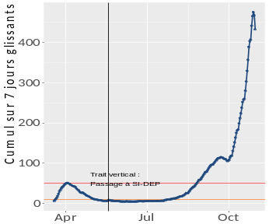
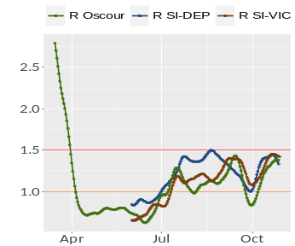
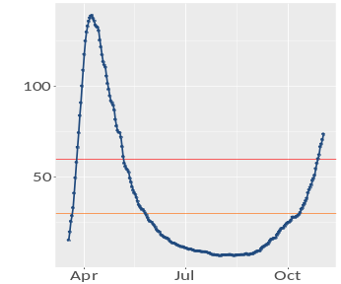
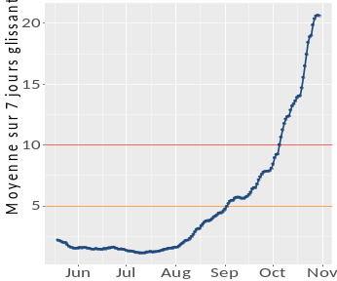
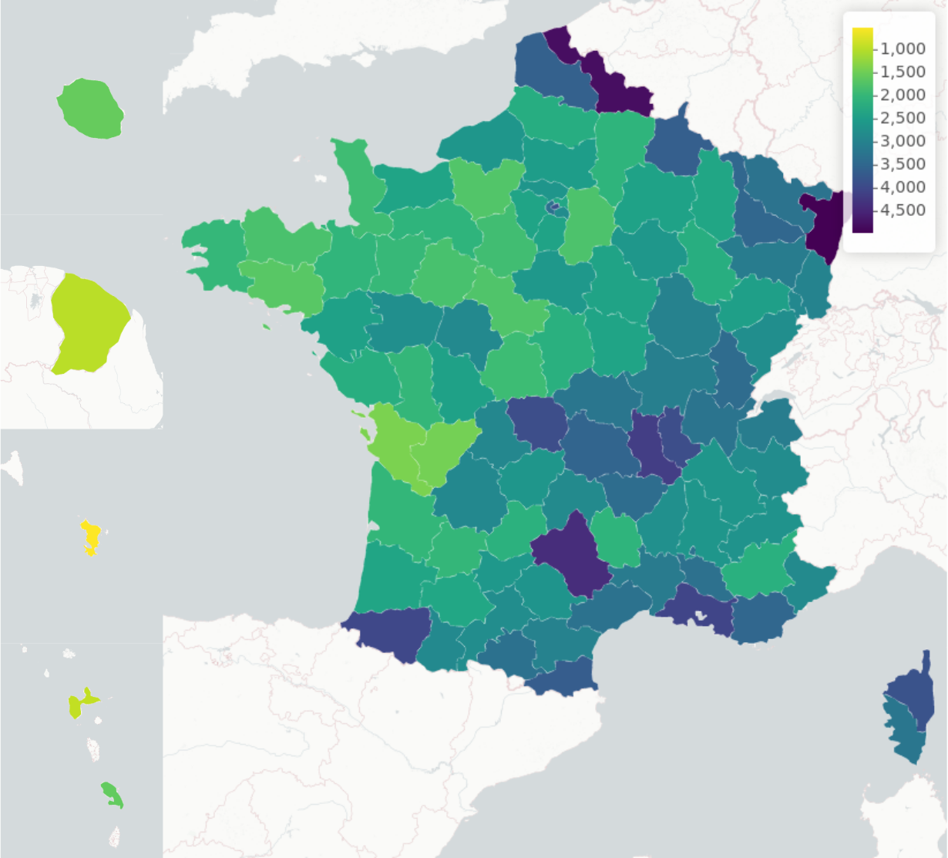
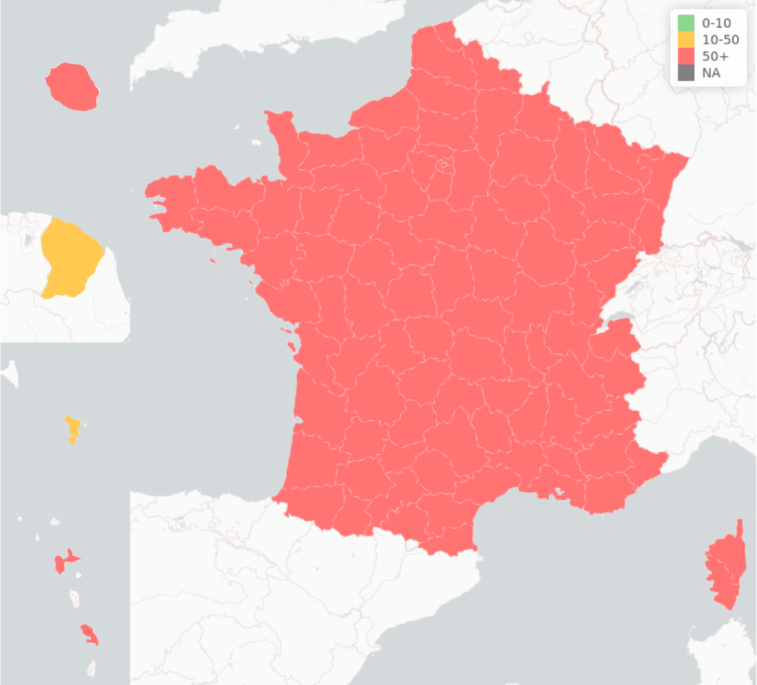
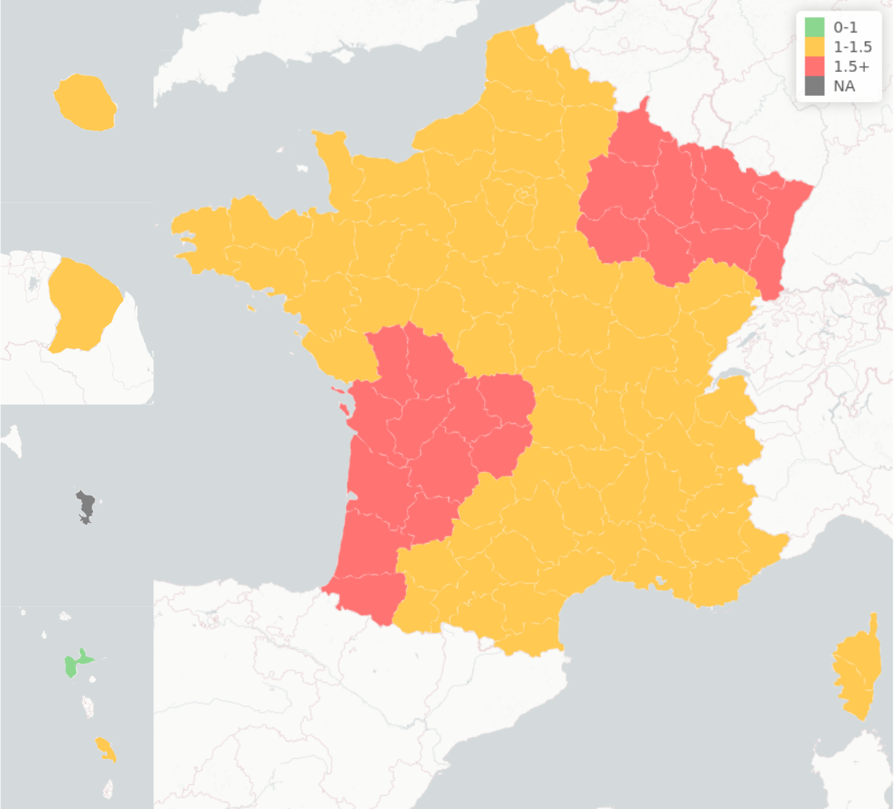
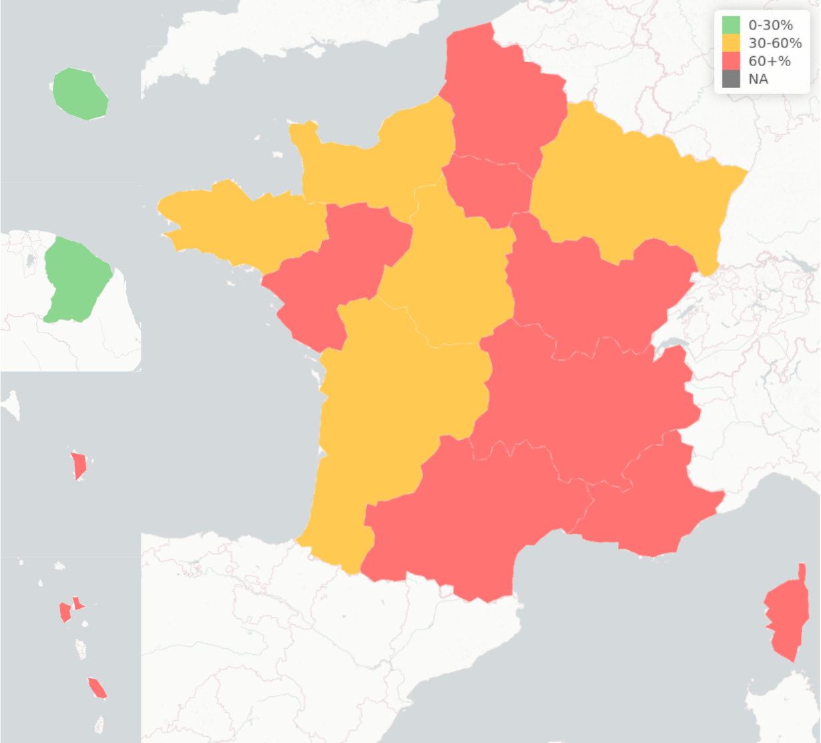
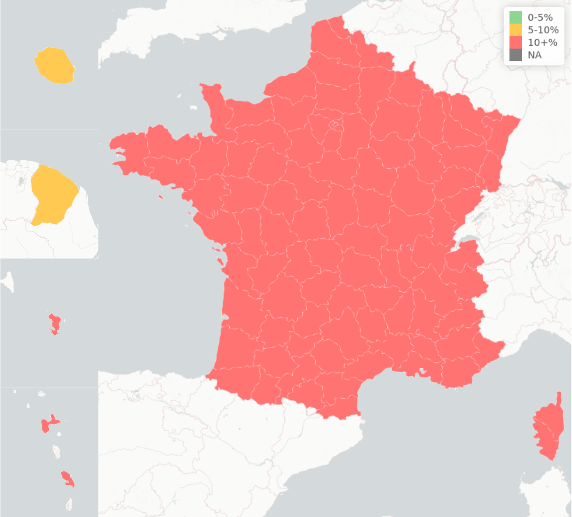


INDICATEURS DE PILOTAGE - COVID-19
02 novembre 2020
Taux d'incidence
R - Taux de reproduction effectif
Taux d'occupation des lits en réa
Tests RT-PCR réalisés
Taux de positivité tests RT-PCR
431,57 / 100 000 hab.
1,33 [1,33 ; 1,34]
73,6%
NA
20,63%
Nombre de tests RT-PCR réalisés pour 100 000 habitants – cumul sur 7 jours glissants
(Données SI-DEP)
Nb de tests RT-PCR positifs pour 100 000 habitants - cumul sur 7 jours glissants
(Données SI-DEP)
Taux de reproduction de la COVID-19 en France
(Données SI-DEP + SI-VIC + OSCOUR)
Taux d’occupation des lits en réa/SI/SC par des patients COVID par rapport à la capacité initiale en réa
(Données SI-VIC + SAE)
Taux de positivité des tests RT-PCR réalisés – cumul sur 7 jours glissants
(Données SI-DEP)
0-10 | 10-50 | >50
0-1 | 1-1.5 | >1.5 | NA
0-30% | 30-60% | >60%
0-5% | 5-10% | >10%
Analyse de la situation – points d’attention Le taux d’occupation des lits de réanimation/soins continus/soins intensifs par des patients Covid par rapport à la capacité initiale continue d’augmenter. Le seuil d’alerte pour le taux d’occupation des lits en réa est dépassé pour l’Ile de France, les Hauts-de-France, Bourgogne-Franche-Comté, Provence-Alpes-Côte-D’azur, Pays-de-la-Loire, Occitanie, Auvergne Rhône Alpes, la Corse, la Martinique, la Guadeloupe et Mayotte.
Indicateurs essentiels 1 466 433 cas confirmés en France (+52 518 en 24h) 119 104 personnes guéries parmi les patients hospitalisés (+ 877 en 24h) 25 143 patients hospitalisés depuis le début de la crise (+2 547 en 24h soit 1 112 lits conventionnels occupés en plus en 24h en prenant en compte les entrées et les sorties). 3 5730 patients actuellement admis en réanimation (+430 en 24h soit 152 lits occupés en plus en 24h en prenant en compte les entrées et les sorties). 37 435 décès depuis le début de la crise, dont 25 784 décès en milieu hospitalier (+416 nouveaux décès en milieu hospitalier en 24h) et 290* décès en EHPAD / autre EMS depuis la dernière actualisation (11 651* décès en EHPAD / autres ESMS depuis le début de la crise) * Données actualisées le 28/10/2020

Slide 2
RÉCAPITULATIF DES INDICATEURS EN FRANCE, DANS LES MÉTROPOLES ET LES DROM
Région | Métropole | Taux d'incidence | Taux d'incidence plus de 65 ans | Taux de positivité | Admissions toutes hospitalisations (écart S et S-1) | Admissions réanimation (écart S et S-1) | Taux d'occupation des lits de réanimation par des patients Covid+ (cap. ini.) | Taux d'occupation des lits de réanimation par des patients Covid+ (cap. à date)
France | France | 431.2 | 369.2 | 20.6% | +35% (+4618) | +41% (+774) | 73.6% | 56.9%
NAQ | Bordeaux | 270.6 | 191.2 | 16.6% | +48% (+75) | +41% (+12) | 41% | 32%
BRE | Brest | 193.9 | 118.7 | 9.8% | +97% (+35) | +93% (+13) | 49% | 41%
ARA | Clermont-Auvergne | 594.4 | 554.6 | 21.4% | +46% (+68) | +40% (+10) | 115% | 74%
BFC | Dijon | 502.4 | 408.5 | 23.3% | +35% (+36) | +110% (+23) | 71% | 64%
ARA | Grenoble | 714.2 | 779.3 | 36.1% | +48% (+222) | +74% (+46) | 115% | 74%
HDF | Lille | 859.6 | 792.3 | 22.9% | +28% (+222) | +34% (+45) | 98% | 69%
ARA | Lyon | 800.9 | 700.7 | 26.4% | +14% (+123) | +50% (+60) | 115% | 74%
PACA | Aix-Marseille | 484.1 | 467.1 | 20.5% | +7% (+68) | +29% (+33) | 82% | 57%
GES | Metz | 445.8 | 362.3 | 17% | +6% (+9) | +25% (+5) | 40% | 37%
OCC | Montpellier | 459.8 | 403.4 | 22% | +52% (+107) | +7% (+4) | 69% | 59%
GES | Nancy | 425.0 | 300.9 | 16.8% | +95% (+81) | +50% (+5) | 40% | 37%
PDL | Nantes | 361.3 | 345.1 | 17% | +32% (+41) | +100% (+14) | 65% | 47%
PACA | Nice | 280.4 | 221.1 | 16.6% | +58% (+74) | +21% (+5) | 82% | 57%
CVL | Orléans | 444.7 | 397.8 | 20% | +56% (+47) | +13% (+3) | 54% | 49%
IDF | Grand Paris | 493.4 | 377.6 | 22.3% | +21% (+133) | +48% (+61) | 84% | 67%
BRE | Rennes | 263.4 | 188.6 | 15.2% | +96% (+85) | +20% (+3) | 49% | 41%
NOR | Rouen | 427.3 | 412.6 | 22.1% | +48% (+127) | +81% (+25) | 55% | 46%
ARA | Saint-Étienne | 986.2 | 984.1 | 34.2% | +34% (+125) | +28% (+13) | 115% | 74%
GES | Strasbourg | 684.0 | 488.7 | 18.4% | +52% (+83) | +53% (+10) | 40% | 37%
PACA | Toulon | 428.5 | 301.3 | 17.2% | +76% (+133) | +54% (+13) | 82% | 57%
OCC | Toulouse | 385.7 | 353.1 | 19.1% | +34% (+67) | +22% (+11) | 69% | 59%
CVL | Tours | 381.1 | 216.9 | 17% | +51% (+27) | +45% (+5) | 54% | 49%
GDP | Guadeloupe | 71.6 | 60.6 | 10.5% | -20% (-11) | +40% (+2) | 63% | 40%
MAR | Martinique | 180.6 | 110.0 | 14.2% | +34% (+10) | +150% (+6) | 62% | 35%
GUY | Guyane | 36.5 | 11.1 | 5.7% | -4% (-1) | -50% (-1) | 15% | 6%
REU | La Réunion | 67.4 | 55.1 | 6.5% | +48% (+14) | -36% (-4) | 23% | 15%

Slide 3
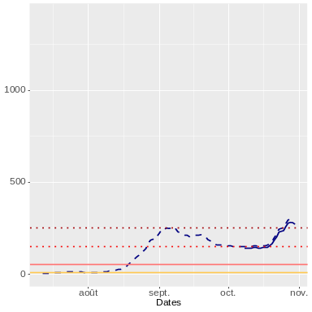
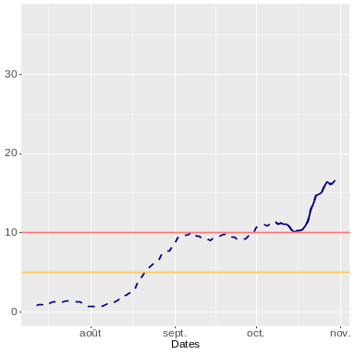
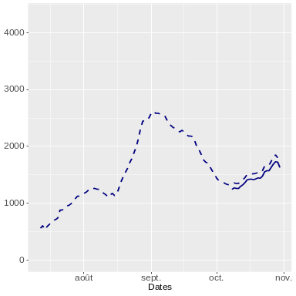
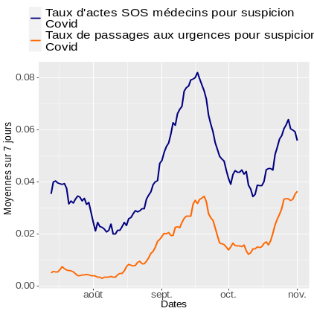
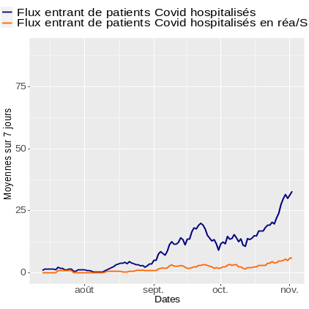
2020-11-02
INDICATEURS ÉPIDÉMIOLOGIQUES DE LA MÉTROPOLE DE BORDEAUX
Taux d'incidence (SI-DEP)
Taux de positivité des tests (SI-DEP)
Taux de dépistage (SI-DEP)
nom | Pop. entière | + 65 ans
Taux d'incidence (cumul 7j) | 271 / 100000 habitants | 191 / 100000 habitants
Taux de dépistage (cumul 7j) | 1628 / 100000 habitants | 1229 / 100000 habitants
Taux de positivité (cumul 7j) | 17% | 16%
Nombre de tests réalisés (cumul 7j) | 13303 | 1698
Les dernières données peuvent être sous estimées en raison des délais de remontée de tests. La méthodologie de calcul des données d’incidence au niveau des métropoles a été affinée (fondée sur les données au niveau de l'IRIS) : les courbes pointillées présentent l’ancienne méthodologie. Les tendances sont identiques, il s’agit d’un affinage statistique.
CONSÉQUENCES SUR L'OFFRE DE SOINS DANS LE DÉPARTEMENT GIRONDE (33)
nom | Chiffre quotidien (département) | Moyenne sur jours (département)
Nombre d'entrées en réanimation Covid | 2 | 6
Nombre de patients actuellement en réanimation Covid | 63 | 57
Nombre d'entrées en hospitalisation Covid | 41 | 33
Nombre de patients actuellement en hospitalisation Covid | 305 | 284
Taux de passage aux urgences suspicion Covid | 4% | 3.6%
Taux actes SOS médecins suspicion Covid | 5% | 5.6%
Taux occupation COVID des lits en réanimation / capacité initiale | 41%* | 34%*
Taux occupation COVID des lits en réanimation / capacité à date | 32%* | 27%*
Évolution du capacitaire à date par rapport au capacitaire initial | 29%* | 29%*
Impact pré-hospitalier
Impact hospitalier
* Deux taux d'occupation sont présentés ici. Ils sont tous deux appréciés au niveau régional, et calculés à partir des donnés Si-Vic, source SPF, au numérateur. Le premier est évalué à partir du capacitaire initial, source SAE 2018, et le second du capacitaire à date, source DGOS, au dénominateur. L'évolution du capacitaire, par rapport à la SAE 2018, également appréciée au niveau régional, est également présentée.

Slide 4
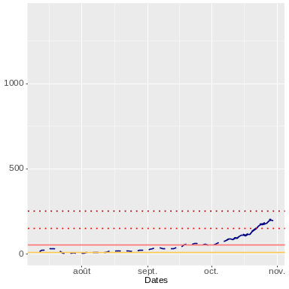
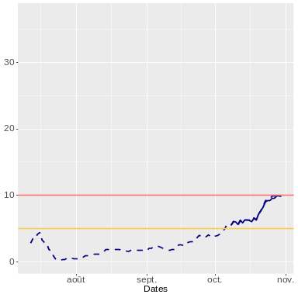
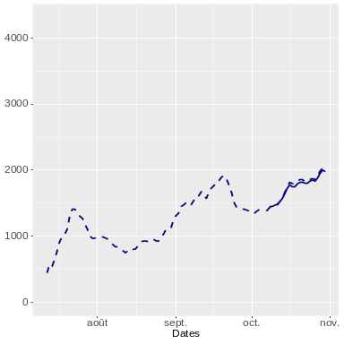
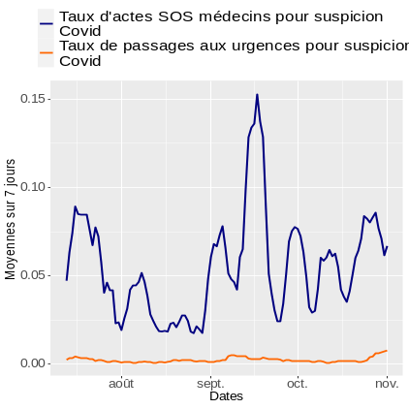
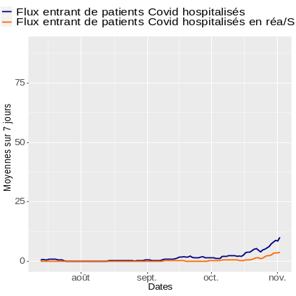
2020-11-02
INDICATEURS ÉPIDÉMIOLOGIQUES DE LA MÉTROPOLE DE BREST
Taux d'incidence (SI-DEP)
Taux de positivité des tests (SI-DEP)
Taux de dépistage (SI-DEP)
nom | Pop. entière | + 65 ans
Taux d'incidence (cumul 7j) | 194 / 100000 habitants | 119 / 100000 habitants
Taux de dépistage (cumul 7j) | 1978 / 100000 habitants | 1540 / 100000 habitants
Taux de positivité (cumul 7j) | 10% | 8%
Nombre de tests réalisés (cumul 7j) | 4136 | 610
Les dernières données peuvent être sous estimées en raison des délais de remontée de tests. La méthodologie de calcul des données d’incidence au niveau des métropoles a été affinée (fondée sur les données au niveau de l'IRIS) : les courbes pointillées présentent l’ancienne méthodologie. Les tendances sont identiques, il s’agit d’un affinage statistique.
CONSÉQUENCES SUR L'OFFRE DE SOINS DANS LE DÉPARTEMENT FINISTÈRE (29)
nom | Chiffre quotidien (département) | Moyenne sur jours (département)
Nombre d'entrées en réanimation Covid | 5 | 4
Nombre de patients actuellement en réanimation Covid | 31 | 22
Nombre d'entrées en hospitalisation Covid | 17 | 10
Nombre de patients actuellement en hospitalisation Covid | 92 | 73
Taux de passage aux urgences suspicion Covid | 1.2% | 0.8%
Taux actes SOS médecins suspicion Covid | 5.4% | 6.7%
Taux occupation COVID des lits en réanimation / capacité initiale | 49%* | 40%*
Taux occupation COVID des lits en réanimation / capacité à date | 41%* | 34%*
Évolution du capacitaire à date par rapport au capacitaire initial | 19%* | 19%*
Impact pré-hospitalier
Impact hospitalier
* Deux taux d'occupation sont présentés ici. Ils sont tous deux appréciés au niveau régional, et calculés à partir des donnés Si-Vic, source SPF, au numérateur. Le premier est évalué à partir du capacitaire initial, source SAE 2018, et le second du capacitaire à date, source DGOS, au dénominateur. L'évolution du capacitaire, par rapport à la SAE 2018, également appréciée au niveau régional, est également présentée.

Slide 5
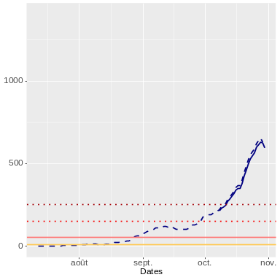
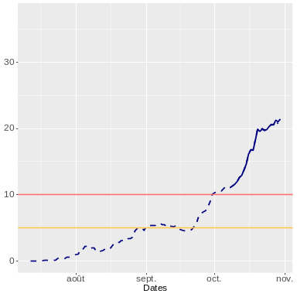
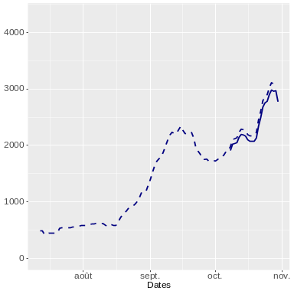
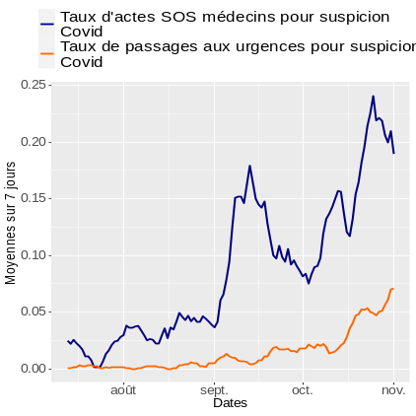
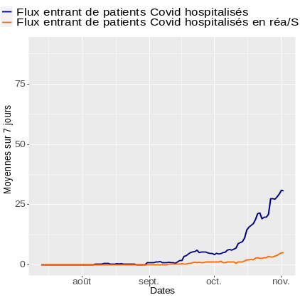
2020-11-02
INDICATEURS ÉPIDÉMIOLOGIQUES DE LA MÉTROPOLE DE CLERMONT-AUVERGNE
Taux d'incidence (SI-DEP)
Taux de positivité des tests (SI-DEP)
Taux de dépistage (SI-DEP)
nom | Pop. entière | + 65 ans
Taux d'incidence (cumul 7j) | 594 / 100000 habitants | 555 / 100000 habitants
Taux de dépistage (cumul 7j) | 2775 / 100000 habitants | 2338 / 100000 habitants
Taux de positivité (cumul 7j) | 21% | 24%
Nombre de tests réalisés (cumul 7j) | 8123 | 1447
Les dernières données peuvent être sous estimées en raison des délais de remontée de tests. La méthodologie de calcul des données d’incidence au niveau des métropoles a été affinée (fondée sur les données au niveau de l'IRIS) : les courbes pointillées présentent l’ancienne méthodologie. Les tendances sont identiques, il s’agit d’un affinage statistique.
CONSÉQUENCES SUR L'OFFRE DE SOINS DANS LE DÉPARTEMENT PUY-DE-DÔME (63)
nom | Chiffre quotidien (département) | Moyenne sur jours (département)
Nombre d'entrées en réanimation Covid | 7 | 5
Nombre de patients actuellement en réanimation Covid | 37 | 29
Nombre d'entrées en hospitalisation Covid | 32 | 31
Nombre de patients actuellement en hospitalisation Covid | 318 | 294
Taux de passage aux urgences suspicion Covid | 4.4% | 7.1%
Taux actes SOS médecins suspicion Covid | 21% | 19%
Taux occupation COVID des lits en réanimation / capacité initiale | 115%* | 103%*
Taux occupation COVID des lits en réanimation / capacité à date | 74%* | 67%*
Évolution du capacitaire à date par rapport au capacitaire initial | 55%* | 55%*
Impact pré-hospitalier
Impact hospitalier
* Deux taux d'occupation sont présentés ici. Ils sont tous deux appréciés au niveau régional, et calculés à partir des donnés Si-Vic, source SPF, au numérateur. Le premier est évalué à partir du capacitaire initial, source SAE 2018, et le second du capacitaire à date, source DGOS, au dénominateur. L'évolution du capacitaire, par rapport à la SAE 2018, également appréciée au niveau régional, est également présentée.

Slide 6
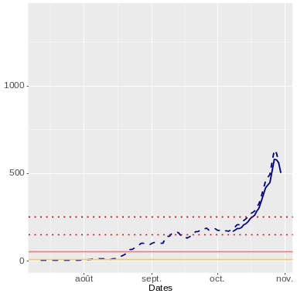
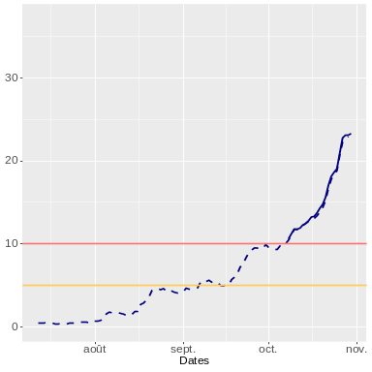
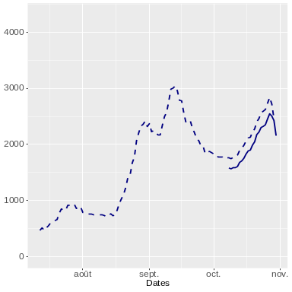
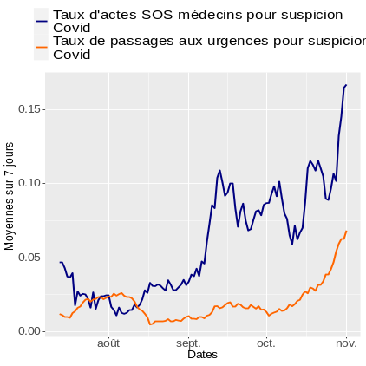
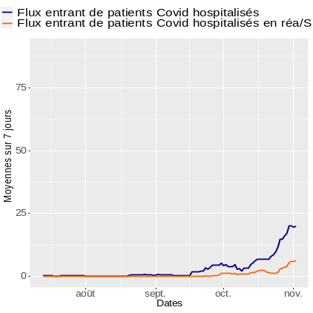
2020-11-02
INDICATEURS ÉPIDÉMIOLOGIQUES DE LA MÉTROPOLE DE DIJON
Taux d'incidence (SI-DEP)
Taux de positivité des tests (SI-DEP)
Taux de dépistage (SI-DEP)
nom | Pop. entière | + 65 ans
Taux d'incidence (cumul 7j) | 502 / 100000 habitants | 408 / 100000 habitants
Taux de dépistage (cumul 7j) | 2157 / 100000 habitants | 1776 / 100000 habitants
Taux de positivité (cumul 7j) | 23% | 23%
Nombre de tests réalisés (cumul 7j) | 5460 | 904
Les dernières données peuvent être sous estimées en raison des délais de remontée de tests. La méthodologie de calcul des données d’incidence au niveau des métropoles a été affinée (fondée sur les données au niveau de l'IRIS) : les courbes pointillées présentent l’ancienne méthodologie. Les tendances sont identiques, il s’agit d’un affinage statistique.
CONSÉQUENCES SUR L'OFFRE DE SOINS DANS LE DÉPARTEMENT CÔTE-D'OR (21)
nom | Chiffre quotidien (département) | Moyenne sur jours (département)
Nombre d'entrées en réanimation Covid | 13 | 6
Nombre de patients actuellement en réanimation Covid | 43 | 32
Nombre d'entrées en hospitalisation Covid | 31 | 20
Nombre de patients actuellement en hospitalisation Covid | 178 | 147
Taux de passage aux urgences suspicion Covid | 8% | 6.8%
Taux actes SOS médecins suspicion Covid | 11.7% | 16.7%
Taux occupation COVID des lits en réanimation / capacité initiale | 71%* | 58%*
Taux occupation COVID des lits en réanimation / capacité à date | 64%* | 52%*
Évolution du capacitaire à date par rapport au capacitaire initial | 12%* | 12%*
Impact pré-hospitalier
Impact hospitalier
* Deux taux d'occupation sont présentés ici. Ils sont tous deux appréciés au niveau régional, et calculés à partir des donnés Si-Vic, source SPF, au numérateur. Le premier est évalué à partir du capacitaire initial, source SAE 2018, et le second du capacitaire à date, source DGOS, au dénominateur. L'évolution du capacitaire, par rapport à la SAE 2018, également appréciée au niveau régional, est également présentée.

Slide 7
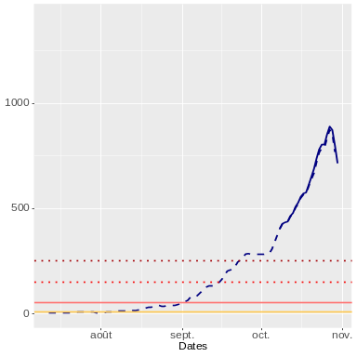
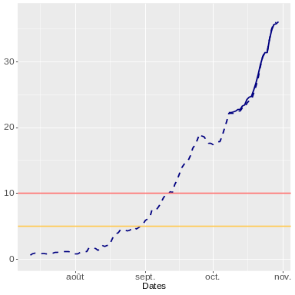
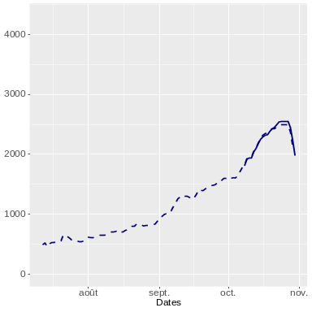
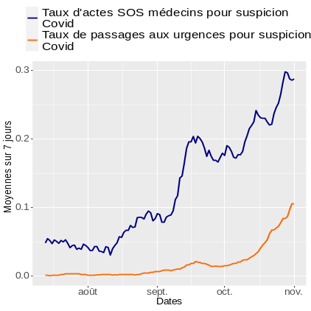
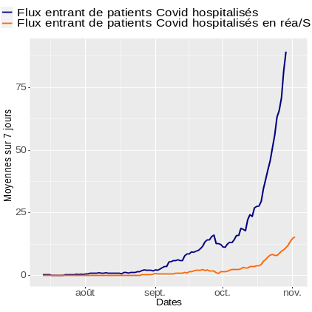
2020-11-02
INDICATEURS ÉPIDÉMIOLOGIQUES DE LA MÉTROPOLE DE GRENOBLE
Taux d'incidence (SI-DEP)
Taux de positivité des tests (SI-DEP)
Taux de dépistage (SI-DEP)
nom | Pop. entière | + 65 ans
Taux d'incidence (cumul 7j) | 714 / 100000 habitants | 779 / 100000 habitants
Taux de dépistage (cumul 7j) | 1979 / 100000 habitants | 1910 / 100000 habitants
Taux de positivité (cumul 7j) | 36% | 41%
Nombre de tests réalisés (cumul 7j) | 8841 | 1602
Les dernières données peuvent être sous estimées en raison des délais de remontée de tests. La méthodologie de calcul des données d’incidence au niveau des métropoles a été affinée (fondée sur les données au niveau de l'IRIS) : les courbes pointillées présentent l’ancienne méthodologie. Les tendances sont identiques, il s’agit d’un affinage statistique.
CONSÉQUENCES SUR L'OFFRE DE SOINS DANS LE DÉPARTEMENT ISÈRE (38)
nom | Chiffre quotidien (département) | Moyenne sur jours (département)
Nombre d'entrées en réanimation Covid | 21 | 15
Nombre de patients actuellement en réanimation Covid | 112 | 97
Nombre d'entrées en hospitalisation Covid | 118 | 98
Nombre de patients actuellement en hospitalisation Covid | 791 | 699
Taux de passage aux urgences suspicion Covid | 7.4% | 10.6%
Taux actes SOS médecins suspicion Covid | 26.9% | 28.8%
Taux occupation COVID des lits en réanimation / capacité initiale | 115%* | 103%*
Taux occupation COVID des lits en réanimation / capacité à date | 74%* | 67%*
Évolution du capacitaire à date par rapport au capacitaire initial | 55%* | 55%*
Impact pré-hospitalier
Impact hospitalier
* Deux taux d'occupation sont présentés ici. Ils sont tous deux appréciés au niveau régional, et calculés à partir des donnés Si-Vic, source SPF, au numérateur. Le premier est évalué à partir du capacitaire initial, source SAE 2018, et le second du capacitaire à date, source DGOS, au dénominateur. L'évolution du capacitaire, par rapport à la SAE 2018, également appréciée au niveau régional, est également présentée.

Slide 8
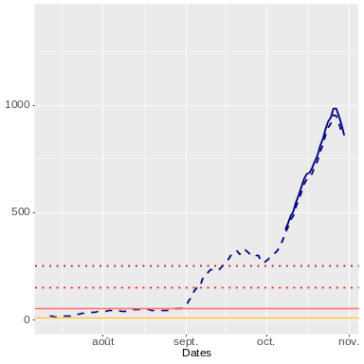
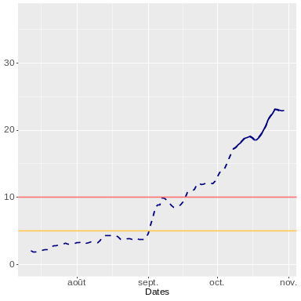
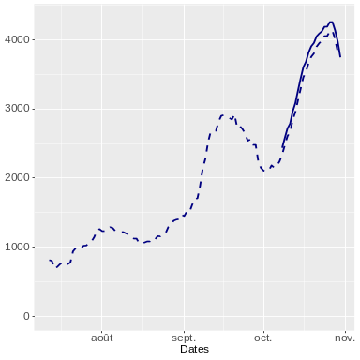
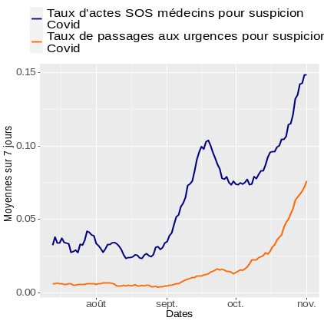
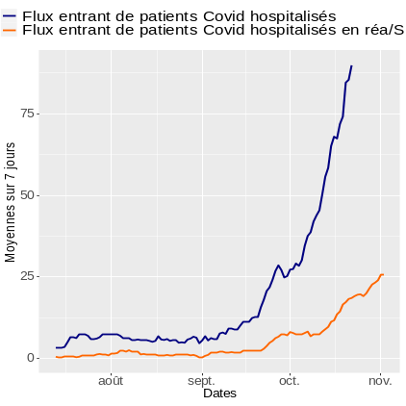
2020-11-02
INDICATEURS ÉPIDÉMIOLOGIQUES DE LA MÉTROPOLE DE LILLE
Taux d'incidence (SI-DEP)
Taux de positivité des tests (SI-DEP)
Taux de dépistage (SI-DEP)
nom | Pop. entière | + 65 ans
Taux d'incidence (cumul 7j) | 860 / 100000 habitants | 792 / 100000 habitants
Taux de dépistage (cumul 7j) | 3748 / 100000 habitants | 3046 / 100000 habitants
Taux de positivité (cumul 7j) | 23% | 26%
Nombre de tests réalisés (cumul 7j) | 42706 | 5410
Les dernières données peuvent être sous estimées en raison des délais de remontée de tests. La méthodologie de calcul des données d’incidence au niveau des métropoles a été affinée (fondée sur les données au niveau de l'IRIS) : les courbes pointillées présentent l’ancienne méthodologie. Les tendances sont identiques, il s’agit d’un affinage statistique.
CONSÉQUENCES SUR L'OFFRE DE SOINS DANS LE DÉPARTEMENT NORD (59)
nom | Chiffre quotidien (département) | Moyenne sur jours (département)
Nombre d'entrées en réanimation Covid | 23 | 26
Nombre de patients actuellement en réanimation Covid | 262 | 231
Nombre d'entrées en hospitalisation Covid | 125 | 145
Nombre de patients actuellement en hospitalisation Covid | 1556 | 1379
Taux de passage aux urgences suspicion Covid | 9.5% | 7.6%
Taux actes SOS médecins suspicion Covid | 9.5% | 14.9%
Taux occupation COVID des lits en réanimation / capacité initiale | 98%* | 83%*
Taux occupation COVID des lits en réanimation / capacité à date | 69%* | 58%*
Évolution du capacitaire à date par rapport au capacitaire initial | 42%* | 42%*
Impact pré-hospitalier
Impact hospitalier
* Deux taux d'occupation sont présentés ici. Ils sont tous deux appréciés au niveau régional, et calculés à partir des donnés Si-Vic, source SPF, au numérateur. Le premier est évalué à partir du capacitaire initial, source SAE 2018, et le second du capacitaire à date, source DGOS, au dénominateur. L'évolution du capacitaire, par rapport à la SAE 2018, également appréciée au niveau régional, est également présentée.

Slide 9
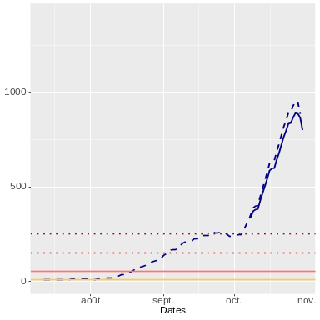
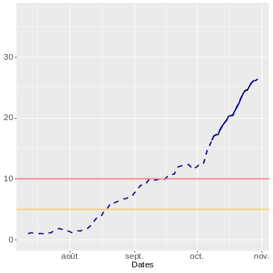
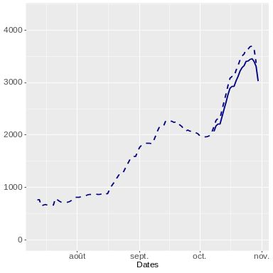
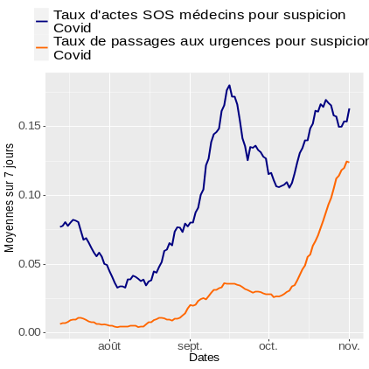
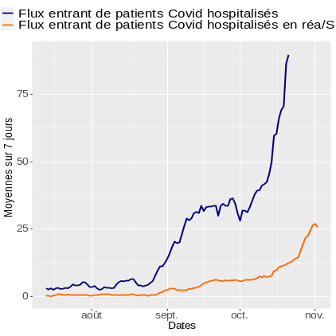
2020-11-02
INDICATEURS ÉPIDÉMIOLOGIQUES DE LA MÉTROPOLE DE LYON
Taux d'incidence (SI-DEP)
Taux de positivité des tests (SI-DEP)
Taux de dépistage (SI-DEP)
nom | Pop. entière | + 65 ans
Taux d'incidence (cumul 7j) | 801 / 100000 habitants | 701 / 100000 habitants
Taux de dépistage (cumul 7j) | 3029 / 100000 habitants | 2283 / 100000 habitants
Taux de positivité (cumul 7j) | 26% | 31%
Nombre de tests réalisés (cumul 7j) | 42727 | 5406
Les dernières données peuvent être sous estimées en raison des délais de remontée de tests. La méthodologie de calcul des données d’incidence au niveau des métropoles a été affinée (fondée sur les données au niveau de l'IRIS) : les courbes pointillées présentent l’ancienne méthodologie. Les tendances sont identiques, il s’agit d’un affinage statistique.
CONSÉQUENCES SUR L'OFFRE DE SOINS DANS LE DÉPARTEMENT RHÔNE (69)
nom | Chiffre quotidien (département) | Moyenne sur jours (département)
Nombre d'entrées en réanimation Covid | 17 | 26
Nombre de patients actuellement en réanimation Covid | 227 | 218
Nombre d'entrées en hospitalisation Covid | 112 | 143
Nombre de patients actuellement en hospitalisation Covid | 1503 | 1361
Taux de passage aux urgences suspicion Covid | 11.1% | 12.4%
Taux actes SOS médecins suspicion Covid | 20.5% | 16.3%
Taux occupation COVID des lits en réanimation / capacité initiale | 115%* | 103%*
Taux occupation COVID des lits en réanimation / capacité à date | 74%* | 67%*
Évolution du capacitaire à date par rapport au capacitaire initial | 55%* | 55%*
Impact pré-hospitalier
Impact hospitalier
* Deux taux d'occupation sont présentés ici. Ils sont tous deux appréciés au niveau régional, et calculés à partir des donnés Si-Vic, source SPF, au numérateur. Le premier est évalué à partir du capacitaire initial, source SAE 2018, et le second du capacitaire à date, source DGOS, au dénominateur. L'évolution du capacitaire, par rapport à la SAE 2018, également appréciée au niveau régional, est également présentée.

Slide 10
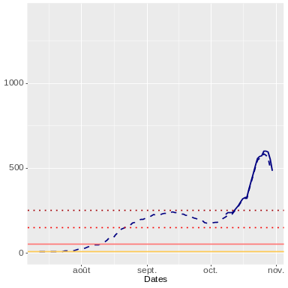
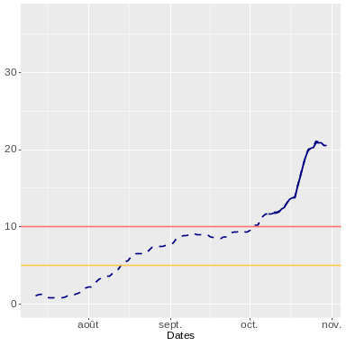
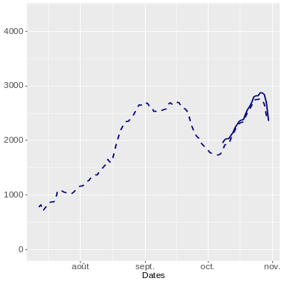
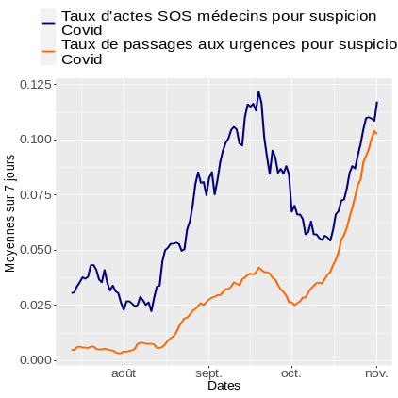
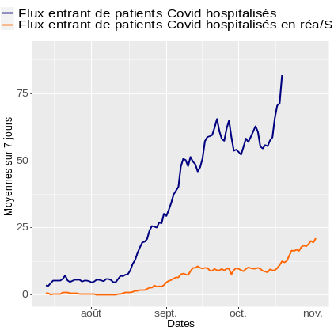
2020-11-02
INDICATEURS ÉPIDÉMIOLOGIQUES DE LA MÉTROPOLE D'AIX-MARSEILLE
Taux d'incidence (SI-DEP)
Taux de positivité des tests (SI-DEP)
Taux de dépistage (SI-DEP)
nom | Pop. entière | + 65 ans
Taux d'incidence (cumul 7j) | 484 / 100000 habitants | 467 / 100000 habitants
Taux de dépistage (cumul 7j) | 2359 / 100000 habitants | 2013 / 100000 habitants
Taux de positivité (cumul 7j) | 21% | 23%
Nombre de tests réalisés (cumul 7j) | 44535 | 7863
Les dernières données peuvent être sous estimées en raison des délais de remontée de tests. La méthodologie de calcul des données d’incidence au niveau des métropoles a été affinée (fondée sur les données au niveau de l'IRIS) : les courbes pointillées présentent l’ancienne méthodologie. Les tendances sont identiques, il s’agit d’un affinage statistique.
CONSÉQUENCES SUR L'OFFRE DE SOINS DANS LE DÉPARTEMENT BOUCHES-DU-RHÔNE (13)
nom | Chiffre quotidien (département) | Moyenne sur jours (département)
Nombre d'entrées en réanimation Covid | 31 | 21
Nombre de patients actuellement en réanimation Covid | 230 | 208
Nombre d'entrées en hospitalisation Covid | 148 | 145
Nombre de patients actuellement en hospitalisation Covid | 1423 | 1304
Taux de passage aux urgences suspicion Covid | 8.3% | 10.3%
Taux actes SOS médecins suspicion Covid | 15.3% | 11.7%
Taux occupation COVID des lits en réanimation / capacité initiale | 82%* | 74%*
Taux occupation COVID des lits en réanimation / capacité à date | 57%* | 52%*
Évolution du capacitaire à date par rapport au capacitaire initial | 44%* | 44%*
Impact pré-hospitalier
Impact hospitalier
* Deux taux d'occupation sont présentés ici. Ils sont tous deux appréciés au niveau régional, et calculés à partir des donnés Si-Vic, source SPF, au numérateur. Le premier est évalué à partir du capacitaire initial, source SAE 2018, et le second du capacitaire à date, source DGOS, au dénominateur. L'évolution du capacitaire, par rapport à la SAE 2018, également appréciée au niveau régional, est également présentée.

Slide 11
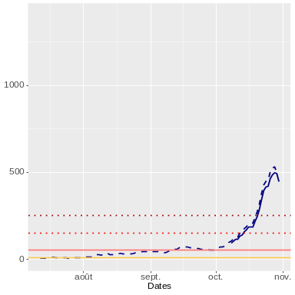




2020-11-02
INDICATEURS ÉPIDÉMIOLOGIQUES DE LA MÉTROPOLE DE METZ
Taux d'incidence (SI-DEP)
Taux de positivité des tests (SI-DEP)
Taux de dépistage (SI-DEP)
nom | Pop. entière | + 65 ans
Taux d'incidence (cumul 7j) | 446 / 100000 habitants | 362 / 100000 habitants
Taux de dépistage (cumul 7j) | 2619 / 100000 habitants | 1947 / 100000 habitants
Taux de positivité (cumul 7j) | 17% | 19%
Nombre de tests réalisés (cumul 7j) | 5751 | 842
Les dernières données peuvent être sous estimées en raison des délais de remontée de tests. La méthodologie de calcul des données d’incidence au niveau des métropoles a été affinée (fondée sur les données au niveau de l'IRIS) : les courbes pointillées présentent l’ancienne méthodologie. Les tendances sont identiques, il s’agit d’un affinage statistique.
CONSÉQUENCES SUR L'OFFRE DE SOINS DANS LE DÉPARTEMENT MOSELLE (57)
nom | Chiffre quotidien (département) | Moyenne sur jours (département)
Nombre d'entrées en réanimation Covid | 9 | 4
Nombre de patients actuellement en réanimation Covid | 35 | 31
Nombre d'entrées en hospitalisation Covid | 23 | 24
Nombre de patients actuellement en hospitalisation Covid | 220 | 208
Taux de passage aux urgences suspicion Covid | 6.6% | 5.3%
Taux actes SOS médecins suspicion Covid | NA% | NA%
Taux occupation COVID des lits en réanimation / capacité initiale | 40%* | 32%*
Taux occupation COVID des lits en réanimation / capacité à date | 37%* | 30%*
Évolution du capacitaire à date par rapport au capacitaire initial | 6%* | 6%*
Impact pré-hospitalier
Impact hospitalier
* Deux taux d'occupation sont présentés ici. Ils sont tous deux appréciés au niveau régional, et calculés à partir des donnés Si-Vic, source SPF, au numérateur. Le premier est évalué à partir du capacitaire initial, source SAE 2018, et le second du capacitaire à date, source DGOS, au dénominateur. L'évolution du capacitaire, par rapport à la SAE 2018, également appréciée au niveau régional, est également présentée.

Slide 12





2020-11-02
INDICATEURS ÉPIDÉMIOLOGIQUES DE LA MÉTROPOLE DE MONTPELLIER
Taux d'incidence (SI-DEP)
Taux de positivité des tests (SI-DEP)
Taux de dépistage (SI-DEP)
nom | Pop. entière | + 65 ans
Taux d'incidence (cumul 7j) | 460 / 100000 habitants | 403 / 100000 habitants
Taux de dépistage (cumul 7j) | 2090 / 100000 habitants | 1723 / 100000 habitants
Taux de positivité (cumul 7j) | 22% | 23%
Nombre de tests réalisés (cumul 7j) | 10141 | 1429
Les dernières données peuvent être sous estimées en raison des délais de remontée de tests. La méthodologie de calcul des données d’incidence au niveau des métropoles a été affinée (fondée sur les données au niveau de l'IRIS) : les courbes pointillées présentent l’ancienne méthodologie. Les tendances sont identiques, il s’agit d’un affinage statistique.
CONSÉQUENCES SUR L'OFFRE DE SOINS DANS LE DÉPARTEMENT HÉRAULT (34)
nom | Chiffre quotidien (département) | Moyenne sur jours (département)
Nombre d'entrées en réanimation Covid | 4 | 8
Nombre de patients actuellement en réanimation Covid | 82 | 82
Nombre d'entrées en hospitalisation Covid | 33 | 45
Nombre de patients actuellement en hospitalisation Covid | 369 | 353
Taux de passage aux urgences suspicion Covid | 4.9% | 5.5%
Taux actes SOS médecins suspicion Covid | 6% | 8%
Taux occupation COVID des lits en réanimation / capacité initiale | 69%* | 63%*
Taux occupation COVID des lits en réanimation / capacité à date | 59%* | 54%*
Évolution du capacitaire à date par rapport au capacitaire initial | 16%* | 16%*
Impact pré-hospitalier
Impact hospitalier
* Deux taux d'occupation sont présentés ici. Ils sont tous deux appréciés au niveau régional, et calculés à partir des donnés Si-Vic, source SPF, au numérateur. Le premier est évalué à partir du capacitaire initial, source SAE 2018, et le second du capacitaire à date, source DGOS, au dénominateur. L'évolution du capacitaire, par rapport à la SAE 2018, également appréciée au niveau régional, est également présentée.

Slide 13





2020-11-02
INDICATEURS ÉPIDÉMIOLOGIQUES DE LA MÉTROPOLE DE NANCY
Taux d'incidence (SI-DEP)
Taux de positivité des tests (SI-DEP)
Taux de dépistage (SI-DEP)
nom | Pop. entière | + 65 ans
Taux d'incidence (cumul 7j) | 425 / 100000 habitants | 301 / 100000 habitants
Taux de dépistage (cumul 7j) | 2536 / 100000 habitants | 1852 / 100000 habitants
Taux de positivité (cumul 7j) | 17% | 16%
Nombre de tests réalisés (cumul 7j) | 6483 | 892
Les dernières données peuvent être sous estimées en raison des délais de remontée de tests. La méthodologie de calcul des données d’incidence au niveau des métropoles a été affinée (fondée sur les données au niveau de l'IRIS) : les courbes pointillées présentent l’ancienne méthodologie. Les tendances sont identiques, il s’agit d’un affinage statistique.
CONSÉQUENCES SUR L'OFFRE DE SOINS DANS LE DÉPARTEMENT MEURTHE-ET-MOSELLE (54)
nom | Chiffre quotidien (département) | Moyenne sur jours (département)
Nombre d'entrées en réanimation Covid | 0 | 2
Nombre de patients actuellement en réanimation Covid | 25 | 22
Nombre d'entrées en hospitalisation Covid | 24 | 24
Nombre de patients actuellement en hospitalisation Covid | 201 | 167
Taux de passage aux urgences suspicion Covid | 7.6% | 6.3%
Taux actes SOS médecins suspicion Covid | 15.7% | 17.2%
Taux occupation COVID des lits en réanimation / capacité initiale | 40%* | 32%*
Taux occupation COVID des lits en réanimation / capacité à date | 37%* | 30%*
Évolution du capacitaire à date par rapport au capacitaire initial | 6%* | 6%*
Impact pré-hospitalier
Impact hospitalier
* Deux taux d'occupation sont présentés ici. Ils sont tous deux appréciés au niveau régional, et calculés à partir des donnés Si-Vic, source SPF, au numérateur. Le premier est évalué à partir du capacitaire initial, source SAE 2018, et le second du capacitaire à date, source DGOS, au dénominateur. L'évolution du capacitaire, par rapport à la SAE 2018, également appréciée au niveau régional, est également présentée.

Slide 14





2020-11-02
INDICATEURS ÉPIDÉMIOLOGIQUES DE LA MÉTROPOLE DE NANTES
Taux d'incidence (SI-DEP)
Taux de positivité des tests (SI-DEP)
Taux de dépistage (SI-DEP)
nom | Pop. entière | + 65 ans
Taux d'incidence (cumul 7j) | 361 / 100000 habitants | 345 / 100000 habitants
Taux de dépistage (cumul 7j) | 2125 / 100000 habitants | 1878 / 100000 habitants
Taux de positivité (cumul 7j) | 17% | 18%
Nombre de tests réalisés (cumul 7j) | 14151 | 2106
Les dernières données peuvent être sous estimées en raison des délais de remontée de tests. La méthodologie de calcul des données d’incidence au niveau des métropoles a été affinée (fondée sur les données au niveau de l'IRIS) : les courbes pointillées présentent l’ancienne méthodologie. Les tendances sont identiques, il s’agit d’un affinage statistique.
CONSÉQUENCES SUR L'OFFRE DE SOINS DANS LE DÉPARTEMENT LOIRE-ATLANTIQUE (44)
nom | Chiffre quotidien (département) | Moyenne sur jours (département)
Nombre d'entrées en réanimation Covid | 4 | 4
Nombre de patients actuellement en réanimation Covid | 36 | 32
Nombre d'entrées en hospitalisation Covid | 16 | 24
Nombre de patients actuellement en hospitalisation Covid | 275 | 241
Taux de passage aux urgences suspicion Covid | 4.5% | 3.6%
Taux actes SOS médecins suspicion Covid | 8.3% | 8.4%
Taux occupation COVID des lits en réanimation / capacité initiale | 65%* | 51%*
Taux occupation COVID des lits en réanimation / capacité à date | 47%* | 37%*
Évolution du capacitaire à date par rapport au capacitaire initial | 36%* | 36%*
Impact pré-hospitalier
Impact hospitalier
* Deux taux d'occupation sont présentés ici. Ils sont tous deux appréciés au niveau régional, et calculés à partir des donnés Si-Vic, source SPF, au numérateur. Le premier est évalué à partir du capacitaire initial, source SAE 2018, et le second du capacitaire à date, source DGOS, au dénominateur. L'évolution du capacitaire, par rapport à la SAE 2018, également appréciée au niveau régional, est également présentée.

Slide 15





2020-11-02
INDICATEURS ÉPIDÉMIOLOGIQUES DE LA MÉTROPOLE DE NICE
Taux d'incidence (SI-DEP)
Taux de positivité des tests (SI-DEP)
Taux de dépistage (SI-DEP)
nom | Pop. entière | + 65 ans
Taux d'incidence (cumul 7j) | 280 / 100000 habitants | 221 / 100000 habitants
Taux de dépistage (cumul 7j) | 1686 / 100000 habitants | 1410 / 100000 habitants
Taux de positivité (cumul 7j) | 17% | 16%
Nombre de tests réalisés (cumul 7j) | 9035 | 1865
Les dernières données peuvent être sous estimées en raison des délais de remontée de tests. La méthodologie de calcul des données d’incidence au niveau des métropoles a été affinée (fondée sur les données au niveau de l'IRIS) : les courbes pointillées présentent l’ancienne méthodologie. Les tendances sont identiques, il s’agit d’un affinage statistique.
CONSÉQUENCES SUR L'OFFRE DE SOINS DANS LE DÉPARTEMENT ALPES-MARITIMES (06)
nom | Chiffre quotidien (département) | Moyenne sur jours (département)
Nombre d'entrées en réanimation Covid | 2 | 4
Nombre de patients actuellement en réanimation Covid | 50 | 50
Nombre d'entrées en hospitalisation Covid | 23 | 29
Nombre de patients actuellement en hospitalisation Covid | 282 | 268
Taux de passage aux urgences suspicion Covid | 3.2% | 3.8%
Taux actes SOS médecins suspicion Covid | 13.8% | 12.7%
Taux occupation COVID des lits en réanimation / capacité initiale | 82%* | 74%*
Taux occupation COVID des lits en réanimation / capacité à date | 57%* | 52%*
Évolution du capacitaire à date par rapport au capacitaire initial | 44%* | 44%*
Impact pré-hospitalier
Impact hospitalier
* Deux taux d'occupation sont présentés ici. Ils sont tous deux appréciés au niveau régional, et calculés à partir des donnés Si-Vic, source SPF, au numérateur. Le premier est évalué à partir du capacitaire initial, source SAE 2018, et le second du capacitaire à date, source DGOS, au dénominateur. L'évolution du capacitaire, par rapport à la SAE 2018, également appréciée au niveau régional, est également présentée.

Slide 16





2020-11-02
INDICATEURS ÉPIDÉMIOLOGIQUES DE LA MÉTROPOLE D'ORLÉANS
Taux d'incidence (SI-DEP)
Taux de positivité des tests (SI-DEP)
Taux de dépistage (SI-DEP)
nom | Pop. entière | + 65 ans
Taux d'incidence (cumul 7j) | 445 / 100000 habitants | 398 / 100000 habitants
Taux de dépistage (cumul 7j) | 2225 / 100000 habitants | 1998 / 100000 habitants
Taux de positivité (cumul 7j) | 20% | 20%
Nombre de tests réalisés (cumul 7j) | 6414 | 1041
Les dernières données peuvent être sous estimées en raison des délais de remontée de tests. La méthodologie de calcul des données d’incidence au niveau des métropoles a été affinée (fondée sur les données au niveau de l'IRIS) : les courbes pointillées présentent l’ancienne méthodologie. Les tendances sont identiques, il s’agit d’un affinage statistique.
CONSÉQUENCES SUR L'OFFRE DE SOINS DANS LE DÉPARTEMENT LOIRET (45)
nom | Chiffre quotidien (département) | Moyenne sur jours (département)
Nombre d'entrées en réanimation Covid | 9 | 4
Nombre de patients actuellement en réanimation Covid | 41 | 39
Nombre d'entrées en hospitalisation Covid | 21 | 19
Nombre de patients actuellement en hospitalisation Covid | 201 | 180
Taux de passage aux urgences suspicion Covid | 5.6% | 6.6%
Taux actes SOS médecins suspicion Covid | 14.1% | 10.6%
Taux occupation COVID des lits en réanimation / capacité initiale | 54%* | 50%*
Taux occupation COVID des lits en réanimation / capacité à date | 49%* | 45%*
Évolution du capacitaire à date par rapport au capacitaire initial | 10%* | 10%*
Impact pré-hospitalier
Impact hospitalier
* Deux taux d'occupation sont présentés ici. Ils sont tous deux appréciés au niveau régional, et calculés à partir des donnés Si-Vic, source SPF, au numérateur. Le premier est évalué à partir du capacitaire initial, source SAE 2018, et le second du capacitaire à date, source DGOS, au dénominateur. L'évolution du capacitaire, par rapport à la SAE 2018, également appréciée au niveau régional, est également présentée.

Slide 17





2020-11-02
INDICATEURS ÉPIDÉMIOLOGIQUES DE LA MÉTROPOLE DU GRAND PARIS
Taux d'incidence (SI-DEP)
Taux de positivité des tests (SI-DEP)
Taux de dépistage (SI-DEP)
nom | Pop. entière | + 65 ans
Taux d'incidence (cumul 7j) | 493 / 100000 habitants | 378 / 100000 habitants
Taux de dépistage (cumul 7j) | 2211 / 100000 habitants | 1640 / 100000 habitants
Taux de positivité (cumul 7j) | 22% | 23%
Nombre de tests réalisés (cumul 7j) | 156792 | 17730
Les dernières données peuvent être sous estimées en raison des délais de remontée de tests. La méthodologie de calcul des données d’incidence au niveau des métropoles a été affinée (fondée sur les données au niveau de l'IRIS) : les courbes pointillées présentent l’ancienne méthodologie. Les tendances sont identiques, il s’agit d’un affinage statistique.
CONSÉQUENCES SUR L'OFFRE DE SOINS DANS LE DÉPARTEMENT PARIS (75)
nom | Chiffre quotidien (département) | Moyenne sur jours (département)
Nombre d'entrées en réanimation Covid | 27 | 27
Nombre de patients actuellement en réanimation Covid | 264 | 239
Nombre d'entrées en hospitalisation Covid | 112 | 109
Nombre de patients actuellement en hospitalisation Covid | 1244 | 1122
Taux de passage aux urgences suspicion Covid | 7.4% | 7.7%
Taux actes SOS médecins suspicion Covid | 15.4% | 13%
Taux occupation COVID des lits en réanimation / capacité initiale | 84%* | 78%*
Taux occupation COVID des lits en réanimation / capacité à date | 67%* | 63%*
Évolution du capacitaire à date par rapport au capacitaire initial | 24%* | 24%*
Impact pré-hospitalier
Impact hospitalier
* Deux taux d'occupation sont présentés ici. Ils sont tous deux appréciés au niveau régional, et calculés à partir des donnés Si-Vic, source SPF, au numérateur. Le premier est évalué à partir du capacitaire initial, source SAE 2018, et le second du capacitaire à date, source DGOS, au dénominateur. L'évolution du capacitaire, par rapport à la SAE 2018, également appréciée au niveau régional, est également présentée.

Slide 18





2020-11-02
INDICATEURS ÉPIDÉMIOLOGIQUES DE LA MÉTROPOLE DE RENNES
Taux d'incidence (SI-DEP)
Taux de positivité des tests (SI-DEP)
Taux de dépistage (SI-DEP)
nom | Pop. entière | + 65 ans
Taux d'incidence (cumul 7j) | 263 / 100000 habitants | 189 / 100000 habitants
Taux de dépistage (cumul 7j) | 1731 / 100000 habitants | 1297 / 100000 habitants
Taux de positivité (cumul 7j) | 15% | 15%
Nombre de tests réalisés (cumul 7j) | 7905 | 937
Les dernières données peuvent être sous estimées en raison des délais de remontée de tests. La méthodologie de calcul des données d’incidence au niveau des métropoles a été affinée (fondée sur les données au niveau de l'IRIS) : les courbes pointillées présentent l’ancienne méthodologie. Les tendances sont identiques, il s’agit d’un affinage statistique.
CONSÉQUENCES SUR L'OFFRE DE SOINS DANS LE DÉPARTEMENT ILLE-ET-VILAINE (35)
nom | Chiffre quotidien (département) | Moyenne sur jours (département)
Nombre d'entrées en réanimation Covid | 3 | 3
Nombre de patients actuellement en réanimation Covid | 26 | 23
Nombre d'entrées en hospitalisation Covid | 34 | 25
Nombre de patients actuellement en hospitalisation Covid | 229 | 185
Taux de passage aux urgences suspicion Covid | 3.6% | 3.1%
Taux actes SOS médecins suspicion Covid | 11% | 9.7%
Taux occupation COVID des lits en réanimation / capacité initiale | 49%* | 40%*
Taux occupation COVID des lits en réanimation / capacité à date | 41%* | 34%*
Évolution du capacitaire à date par rapport au capacitaire initial | 19%* | 19%*
Impact pré-hospitalier
Impact hospitalier
* Deux taux d'occupation sont présentés ici. Ils sont tous deux appréciés au niveau régional, et calculés à partir des donnés Si-Vic, source SPF, au numérateur. Le premier est évalué à partir du capacitaire initial, source SAE 2018, et le second du capacitaire à date, source DGOS, au dénominateur. L'évolution du capacitaire, par rapport à la SAE 2018, également appréciée au niveau régional, est également présentée.

Slide 19





2020-11-02
INDICATEURS ÉPIDÉMIOLOGIQUES DE LA MÉTROPOLE DE ROUEN
Taux d'incidence (SI-DEP)
Taux de positivité des tests (SI-DEP)
Taux de dépistage (SI-DEP)
nom | Pop. entière | + 65 ans
Taux d'incidence (cumul 7j) | 427 / 100000 habitants | 413 / 100000 habitants
Taux de dépistage (cumul 7j) | 1932 / 100000 habitants | 1542 / 100000 habitants
Taux de positivité (cumul 7j) | 22% | 27%
Nombre de tests réalisés (cumul 7j) | 9386 | 1476
Les dernières données peuvent être sous estimées en raison des délais de remontée de tests. La méthodologie de calcul des données d’incidence au niveau des métropoles a été affinée (fondée sur les données au niveau de l'IRIS) : les courbes pointillées présentent l’ancienne méthodologie. Les tendances sont identiques, il s’agit d’un affinage statistique.
CONSÉQUENCES SUR L'OFFRE DE SOINS DANS LE DÉPARTEMENT SEINE-MARITIME (76)
nom | Chiffre quotidien (département) | Moyenne sur jours (département)
Nombre d'entrées en réanimation Covid | 8 | 8
Nombre de patients actuellement en réanimation Covid | 69 | 64
Nombre d'entrées en hospitalisation Covid | 46 | 56
Nombre de patients actuellement en hospitalisation Covid | 577 | 508
Taux de passage aux urgences suspicion Covid | 4.2% | 4.5%
Taux actes SOS médecins suspicion Covid | 17.3% | 15.2%
Taux occupation COVID des lits en réanimation / capacité initiale | 55%* | 51%*
Taux occupation COVID des lits en réanimation / capacité à date | 46%* | 43%*
Évolution du capacitaire à date par rapport au capacitaire initial | 20%* | 20%*
Impact pré-hospitalier
Impact hospitalier
* Deux taux d'occupation sont présentés ici. Ils sont tous deux appréciés au niveau régional, et calculés à partir des donnés Si-Vic, source SPF, au numérateur. Le premier est évalué à partir du capacitaire initial, source SAE 2018, et le second du capacitaire à date, source DGOS, au dénominateur. L'évolution du capacitaire, par rapport à la SAE 2018, également appréciée au niveau régional, est également présentée.

Slide 20





2020-11-02
INDICATEURS ÉPIDÉMIOLOGIQUES DE LA MÉTROPOLE DE SAINT-ÉTIENNE
Taux d'incidence (SI-DEP)
Taux de positivité des tests (SI-DEP)
Taux de dépistage (SI-DEP)
nom | Pop. entière | + 65 ans
Taux d'incidence (cumul 7j) | 986 / 100000 habitants | 984 / 100000 habitants
Taux de dépistage (cumul 7j) | 2886 / 100000 habitants | 2568 / 100000 habitants
Taux de positivité (cumul 7j) | 34% | 38%
Nombre de tests réalisés (cumul 7j) | 11695 | 2280
Les dernières données peuvent être sous estimées en raison des délais de remontée de tests. La méthodologie de calcul des données d’incidence au niveau des métropoles a été affinée (fondée sur les données au niveau de l'IRIS) : les courbes pointillées présentent l’ancienne méthodologie. Les tendances sont identiques, il s’agit d’un affinage statistique.
CONSÉQUENCES SUR L'OFFRE DE SOINS DANS LE DÉPARTEMENT LOIRE (42)
nom | Chiffre quotidien (département) | Moyenne sur jours (département)
Nombre d'entrées en réanimation Covid | 10 | 8
Nombre de patients actuellement en réanimation Covid | 90 | 82
Nombre d'entrées en hospitalisation Covid | 62 | 71
Nombre de patients actuellement en hospitalisation Covid | 807 | 722
Taux de passage aux urgences suspicion Covid | 12% | 11.9%
Taux actes SOS médecins suspicion Covid | 20.8% | 25.1%
Taux occupation COVID des lits en réanimation / capacité initiale | 115%* | 103%*
Taux occupation COVID des lits en réanimation / capacité à date | 74%* | 67%*
Évolution du capacitaire à date par rapport au capacitaire initial | 55%* | 55%*
Impact pré-hospitalier
Impact hospitalier
* Deux taux d'occupation sont présentés ici. Ils sont tous deux appréciés au niveau régional, et calculés à partir des donnés Si-Vic, source SPF, au numérateur. Le premier est évalué à partir du capacitaire initial, source SAE 2018, et le second du capacitaire à date, source DGOS, au dénominateur. L'évolution du capacitaire, par rapport à la SAE 2018, également appréciée au niveau régional, est également présentée.

Slide 21





2020-11-02
INDICATEURS ÉPIDÉMIOLOGIQUES DE LA MÉTROPOLE DE STRASBOURG
Taux d'incidence (SI-DEP)
Taux de positivité des tests (SI-DEP)
Taux de dépistage (SI-DEP)
nom | Pop. entière | + 65 ans
Taux d'incidence (cumul 7j) | 684 / 100000 habitants | 489 / 100000 habitants
Taux de dépistage (cumul 7j) | 3708 / 100000 habitants | 2878 / 100000 habitants
Taux de positivité (cumul 7j) | 18% | 17%
Nombre de tests réalisés (cumul 7j) | 18435 | 2514
Les dernières données peuvent être sous estimées en raison des délais de remontée de tests. La méthodologie de calcul des données d’incidence au niveau des métropoles a été affinée (fondée sur les données au niveau de l'IRIS) : les courbes pointillées présentent l’ancienne méthodologie. Les tendances sont identiques, il s’agit d’un affinage statistique.
CONSÉQUENCES SUR L'OFFRE DE SOINS DANS LE DÉPARTEMENT BAS-RHIN (67)
nom | Chiffre quotidien (département) | Moyenne sur jours (département)
Nombre d'entrées en réanimation Covid | 3 | 4
Nombre de patients actuellement en réanimation Covid | 37 | 29
Nombre d'entrées en hospitalisation Covid | 61 | 35
Nombre de patients actuellement en hospitalisation Covid | 339 | 249
Taux de passage aux urgences suspicion Covid | 10.7% | 8.5%
Taux actes SOS médecins suspicion Covid | 8.6% | 10.4%
Taux occupation COVID des lits en réanimation / capacité initiale | 40%* | 32%*
Taux occupation COVID des lits en réanimation / capacité à date | 37%* | 30%*
Évolution du capacitaire à date par rapport au capacitaire initial | 6%* | 6%*
Impact pré-hospitalier
Impact hospitalier
* Deux taux d'occupation sont présentés ici. Ils sont tous deux appréciés au niveau régional, et calculés à partir des donnés Si-Vic, source SPF, au numérateur. Le premier est évalué à partir du capacitaire initial, source SAE 2018, et le second du capacitaire à date, source DGOS, au dénominateur. L'évolution du capacitaire, par rapport à la SAE 2018, également appréciée au niveau régional, est également présentée.

Slide 22





2020-11-02
INDICATEURS ÉPIDÉMIOLOGIQUES DE LA MÉTROPOLE DE TOULON
Taux d'incidence (SI-DEP)
Taux de positivité des tests (SI-DEP)
Taux de dépistage (SI-DEP)
nom | Pop. entière | + 65 ans
Taux d'incidence (cumul 7j) | 428 / 100000 habitants | 301 / 100000 habitants
Taux de dépistage (cumul 7j) | 2487 / 100000 habitants | 2009 / 100000 habitants
Taux de positivité (cumul 7j) | 17% | 15%
Nombre de tests réalisés (cumul 7j) | 10973 | 2310
Les dernières données peuvent être sous estimées en raison des délais de remontée de tests. La méthodologie de calcul des données d’incidence au niveau des métropoles a été affinée (fondée sur les données au niveau de l'IRIS) : les courbes pointillées présentent l’ancienne méthodologie. Les tendances sont identiques, il s’agit d’un affinage statistique.
CONSÉQUENCES SUR L'OFFRE DE SOINS DANS LE DÉPARTEMENT VAR (83)
nom | Chiffre quotidien (département) | Moyenne sur jours (département)
Nombre d'entrées en réanimation Covid | 6 | 5
Nombre de patients actuellement en réanimation Covid | 43 | 39
Nombre d'entrées en hospitalisation Covid | 69 | 44
Nombre de patients actuellement en hospitalisation Covid | 331 | 261
Taux de passage aux urgences suspicion Covid | 11.3% | 7.4%
Taux actes SOS médecins suspicion Covid | 12.6% | 12.1%
Taux occupation COVID des lits en réanimation / capacité initiale | 82%* | 74%*
Taux occupation COVID des lits en réanimation / capacité à date | 57%* | 52%*
Évolution du capacitaire à date par rapport au capacitaire initial | 44%* | 44%*
Impact pré-hospitalier
Impact hospitalier
* Deux taux d'occupation sont présentés ici. Ils sont tous deux appréciés au niveau régional, et calculés à partir des donnés Si-Vic, source SPF, au numérateur. Le premier est évalué à partir du capacitaire initial, source SAE 2018, et le second du capacitaire à date, source DGOS, au dénominateur. L'évolution du capacitaire, par rapport à la SAE 2018, également appréciée au niveau régional, est également présentée.

Slide 23





2020-11-02
INDICATEURS ÉPIDÉMIOLOGIQUES DE LA MÉTROPOLE DE TOULOUSE
Taux d'incidence (SI-DEP)
Taux de positivité des tests (SI-DEP)
Taux de dépistage (SI-DEP)
nom | Pop. entière | + 65 ans
Taux d'incidence (cumul 7j) | 386 / 100000 habitants | 353 / 100000 habitants
Taux de dépistage (cumul 7j) | 2021 / 100000 habitants | 1582 / 100000 habitants
Taux de positivité (cumul 7j) | 19% | 22%
Nombre de tests réalisés (cumul 7j) | 16025 | 1912
Les dernières données peuvent être sous estimées en raison des délais de remontée de tests. La méthodologie de calcul des données d’incidence au niveau des métropoles a été affinée (fondée sur les données au niveau de l'IRIS) : les courbes pointillées présentent l’ancienne méthodologie. Les tendances sont identiques, il s’agit d’un affinage statistique.
CONSÉQUENCES SUR L'OFFRE DE SOINS DANS LE DÉPARTEMENT HAUTE-GARONNE (31)
nom | Chiffre quotidien (département) | Moyenne sur jours (département)
Nombre d'entrées en réanimation Covid | 12 | 9
Nombre de patients actuellement en réanimation Covid | 83 | 74
Nombre d'entrées en hospitalisation Covid | 30 | 38
Nombre de patients actuellement en hospitalisation Covid | 328 | 304
Taux de passage aux urgences suspicion Covid | 5.3% | 5.7%
Taux actes SOS médecins suspicion Covid | 7.6% | 11.1%
Taux occupation COVID des lits en réanimation / capacité initiale | 69%* | 63%*
Taux occupation COVID des lits en réanimation / capacité à date | 59%* | 54%*
Évolution du capacitaire à date par rapport au capacitaire initial | 16%* | 16%*
Impact pré-hospitalier
Impact hospitalier
* Deux taux d'occupation sont présentés ici. Ils sont tous deux appréciés au niveau régional, et calculés à partir des donnés Si-Vic, source SPF, au numérateur. Le premier est évalué à partir du capacitaire initial, source SAE 2018, et le second du capacitaire à date, source DGOS, au dénominateur. L'évolution du capacitaire, par rapport à la SAE 2018, également appréciée au niveau régional, est également présentée.

Slide 24





2020-11-02
INDICATEURS ÉPIDÉMIOLOGIQUES DE LA MÉTROPOLE DE TOURS
Taux d'incidence (SI-DEP)
Taux de positivité des tests (SI-DEP)
Taux de dépistage (SI-DEP)
nom | Pop. entière | + 65 ans
Taux d'incidence (cumul 7j) | 381 / 100000 habitants | 217 / 100000 habitants
Taux de dépistage (cumul 7j) | 2243 / 100000 habitants | 1625 / 100000 habitants
Taux de positivité (cumul 7j) | 17% | 13%
Nombre de tests réalisés (cumul 7j) | 6560 | 1028
Les dernières données peuvent être sous estimées en raison des délais de remontée de tests. La méthodologie de calcul des données d’incidence au niveau des métropoles a été affinée (fondée sur les données au niveau de l'IRIS) : les courbes pointillées présentent l’ancienne méthodologie. Les tendances sont identiques, il s’agit d’un affinage statistique.
CONSÉQUENCES SUR L'OFFRE DE SOINS DANS LE DÉPARTEMENT INDRE-ET-LOIRE (37)
nom | Chiffre quotidien (département) | Moyenne sur jours (département)
Nombre d'entrées en réanimation Covid | 2 | 2
Nombre de patients actuellement en réanimation Covid | 20 | 17
Nombre d'entrées en hospitalisation Covid | 16 | 11
Nombre de patients actuellement en hospitalisation Covid | 91 | 75
Taux de passage aux urgences suspicion Covid | 1.9% | 2.7%
Taux actes SOS médecins suspicion Covid | 12% | 9.9%
Taux occupation COVID des lits en réanimation / capacité initiale | 54%* | 50%*
Taux occupation COVID des lits en réanimation / capacité à date | 49%* | 45%*
Évolution du capacitaire à date par rapport au capacitaire initial | 10%* | 10%*
Impact pré-hospitalier
Impact hospitalier
* Deux taux d'occupation sont présentés ici. Ils sont tous deux appréciés au niveau régional, et calculés à partir des donnés Si-Vic, source SPF, au numérateur. Le premier est évalué à partir du capacitaire initial, source SAE 2018, et le second du capacitaire à date, source DGOS, au dénominateur. L'évolution du capacitaire, par rapport à la SAE 2018, également appréciée au niveau régional, est également présentée.

Slide 25





2020-11-02
INDICATEURS ÉPIDÉMIOLOGIQUES DANS LE DÉPARTEMENT GUADELOUPE (971)
Taux d'incidence (SI-DEP)
Taux de positivité des tests (SI-DEP)
Taux de dépistage (SI-DEP)
variable | Pop. entière | + 65 ans
Taux d'incidence (cumul 7j) | 72 / 100000 habitants | 61 / 100000 habitants
Taux de dépistage (cumul 7j) | 682 / 100000 habitants | 486 / 100000 habitants
Taux de positivité (cumul 7j) | 11% | 12%
Nombre de tests réalisés (cumul 7j) | 2569 | 377
Les dernières données peuvent être sous estimées en raison des délais de remontée de tests.
CONSÉQUENCES SUR L'OFFRE DE SOINS DANS LE DÉPARTEMENT GUADELOUPE (971)
nom | Chiffre quotidien (département) | Moyenne sur jours (département)
Nombre d'entrées en réanimation Covid | 2 | 1
Nombre de patients actuellement en réanimation Covid | 17 | 18
Nombre d'entrées en hospitalisation Covid | 3 | 6
Nombre de patients actuellement en hospitalisation Covid | 144 | 143
Taux de passage aux urgences suspicion Covid | NA% | NA%
Taux actes SOS médecins suspicion Covid | NA% | NA%
Taux occupation COVID des lits en réanimation / capacité initiale | 63%* | 65%*
Taux occupation COVID des lits en réanimation / capacité à date | 40%* | 41%*
Évolution du capacitaire à date par rapport au capacitaire initial | 59%* | 59%*
Impact pré-hospitalier
Impact hospitalier
* Deux taux d'occupation sont présentés ici. Ils sont tous deux appréciés au niveau régional, et calculés à partir des donnés Si-Vic, source SPF, au numérateur. Le premier est évalué à partir du capacitaire initial, source SAE 2018, et le second du capacitaire à date, source DGOS, au dénominateur. L'évolution du capacitaire, par rapport à la SAE 2018, également appréciée au niveau régional, est également présentée.

Slide 26





2020-11-02
INDICATEURS ÉPIDÉMIOLOGIQUES DANS LE DÉPARTEMENT MARTINIQUE (972)
Taux d'incidence (SI-DEP)
Taux de positivité des tests (SI-DEP)
Taux de dépistage (SI-DEP)
variable | Pop. entière | + 65 ans
Taux d'incidence (cumul 7j) | 181 / 100000 habitants | 110 / 100000 habitants
Taux de dépistage (cumul 7j) | 1274 / 100000 habitants | 755 / 100000 habitants
Taux de positivité (cumul 7j) | 14% | 15%
Nombre de tests réalisés (cumul 7j) | 4571 | 618
Les dernières données peuvent être sous estimées en raison des délais de remontée de tests.
CONSÉQUENCES SUR L'OFFRE DE SOINS DANS LE DÉPARTEMENT MARTINIQUE (972)
nom | Chiffre quotidien (département) | Moyenne sur jours (département)
Nombre d'entrées en réanimation Covid | 2 | 1
Nombre de patients actuellement en réanimation Covid | 16 | 14
Nombre d'entrées en hospitalisation Covid | 8 | 6
Nombre de patients actuellement en hospitalisation Covid | 76 | 72
Taux de passage aux urgences suspicion Covid | NA% | NA%
Taux actes SOS médecins suspicion Covid | NA% | NA%
Taux occupation COVID des lits en réanimation / capacité initiale | 62%* | 55%*
Taux occupation COVID des lits en réanimation / capacité à date | 35%* | 31%*
Évolution du capacitaire à date par rapport au capacitaire initial | 77%* | 77%*
Impact pré-hospitalier
Impact hospitalier
* Deux taux d'occupation sont présentés ici. Ils sont tous deux appréciés au niveau régional, et calculés à partir des donnés Si-Vic, source SPF, au numérateur. Le premier est évalué à partir du capacitaire initial, source SAE 2018, et le second du capacitaire à date, source DGOS, au dénominateur. L'évolution du capacitaire, par rapport à la SAE 2018, également appréciée au niveau régional, est également présentée.

Slide 27





2020-11-02
INDICATEURS ÉPIDÉMIOLOGIQUES DANS LE DÉPARTEMENT GUYANE (973)
Taux d'incidence (SI-DEP)
Taux de positivité des tests (SI-DEP)
Taux de dépistage (SI-DEP)
variable | Pop. entière | + 65 ans
Taux d'incidence (cumul 7j) | 36 / 100000 habitants | 11 / 100000 habitants
Taux de dépistage (cumul 7j) | 635 / 100000 habitants | 855 / 100000 habitants
Taux de positivité (cumul 7j) | 6% | 1%
Nombre de tests réalisés (cumul 7j) | 1847 | 154
Les dernières données peuvent être sous estimées en raison des délais de remontée de tests.
CONSÉQUENCES SUR L'OFFRE DE SOINS DANS LE DÉPARTEMENT GUYANE (973)
nom | Chiffre quotidien (département) | Moyenne sur jours (département)
Nombre d'entrées en réanimation Covid | 0 | 0
Nombre de patients actuellement en réanimation Covid | 2 | 3
Nombre d'entrées en hospitalisation Covid | 4 | 3
Nombre de patients actuellement en hospitalisation Covid | 23 | 20
Taux de passage aux urgences suspicion Covid | 3.5% | 1.7%
Taux actes SOS médecins suspicion Covid | NA% | NA%
Taux occupation COVID des lits en réanimation / capacité initiale | 15%* | 22%*
Taux occupation COVID des lits en réanimation / capacité à date | 6%* | 9%*
Évolution du capacitaire à date par rapport au capacitaire initial | 154%* | 154%*
Impact pré-hospitalier
Impact hospitalier
* Deux taux d'occupation sont présentés ici. Ils sont tous deux appréciés au niveau régional, et calculés à partir des donnés Si-Vic, source SPF, au numérateur. Le premier est évalué à partir du capacitaire initial, source SAE 2018, et le second du capacitaire à date, source DGOS, au dénominateur. L'évolution du capacitaire, par rapport à la SAE 2018, également appréciée au niveau régional, est également présentée.

Slide 28





2020-11-02
INDICATEURS ÉPIDÉMIOLOGIQUES DANS LE DÉPARTEMENT LA RÉUNION (974)
Taux d'incidence (SI-DEP)
Taux de positivité des tests (SI-DEP)
Taux de dépistage (SI-DEP)
variable | Pop. entière | + 65 ans
Taux d'incidence (cumul 7j) | 67 / 100000 habitants | 55 / 100000 habitants
Taux de dépistage (cumul 7j) | 1042 / 100000 habitants | 1121 / 100000 habitants
Taux de positivité (cumul 7j) | 6% | 5%
Nombre de tests réalisés (cumul 7j) | 8957 | 1260
Les dernières données peuvent être sous estimées en raison des délais de remontée de tests.
CONSÉQUENCES SUR L'OFFRE DE SOINS DANS LE DÉPARTEMENT LA RÉUNION (974)
nom | Chiffre quotidien (département) | Moyenne sur jours (département)
Nombre d'entrées en réanimation Covid | 1 | 1
Nombre de patients actuellement en réanimation Covid | 12 | 11
Nombre d'entrées en hospitalisation Covid | 3 | 6
Nombre de patients actuellement en hospitalisation Covid | 61 | 58
Taux de passage aux urgences suspicion Covid | 1.6% | 1.5%
Taux actes SOS médecins suspicion Covid | NA% | NA%
Taux occupation COVID des lits en réanimation / capacité initiale | 23%* | 22%*
Taux occupation COVID des lits en réanimation / capacité à date | 15%* | 14%*
Évolution du capacitaire à date par rapport au capacitaire initial | 54%* | 54%*
Impact pré-hospitalier
Impact hospitalier
* Deux taux d'occupation sont présentés ici. Ils sont tous deux appréciés au niveau régional, et calculés à partir des donnés Si-Vic, source SPF, au numérateur. Le premier est évalué à partir du capacitaire initial, source SAE 2018, et le second du capacitaire à date, source DGOS, au dénominateur. L'évolution du capacitaire, par rapport à la SAE 2018, également appréciée au niveau régional, est également présentée.

